Slide 1

研发中心-测试线
新员工入职培训
2016-4-13 陈永琴
一、公司简介
二、测试工作平台
三、部门流程规范
深圳市国泰安信息技术有限公司

Slide 2
一、公司简介及部门组织架构
国泰安信息技术有限公司是一家致力于为金融业和教育业提供一流产品、增值服务及软硬件整体解决方案的高科技公司。
公司诞生于2000年，以金融学术研究数据库建设起步，现已发展成为中国教育与高端金融信息领域内最专业、最具规模、技术水平领先的综合性解决方案供应商与服务商，是国家级高新技术企业。
国泰安一直致力为教育与投资机构提供集“研究数据、专业实训、云平台建设、软硬件系统和增值服务”为一体的综合性解决方案，其产品与服务主要包括：为高等教育、职业教育、基础教育领域提供教研、教学、管理、资源、实训及增值服务全方位支持的“易”系列教育服务平台、为金融机构提供全套量化投资服务方案的“宽”系列量投服务平台和精准数据服务，对推动我国教育创新及金融创新做出了较大的贡献。
1、公司简介(About us)

Slide 3
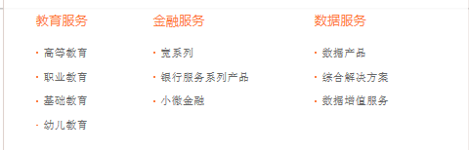
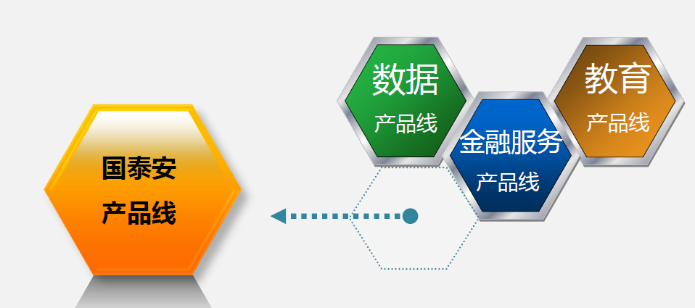
2.公司产品以及服务(PRODUCTS &SERVICE)
教育服务（Educational Service）：
高等教育，职业教育，基础教育，幼儿教育
金融服务（Financial Serviece）：
宽系列，银行服务系列产品，小微金融
数据服务（Data Serviece）：
数据产品，综合解决方案，数据增值服务
http://gtafe.com/

Slide 4
二、测试线工作平台
测试线SVN配置库：http://svn-e.gtadata.com:8080/svn/Test_Department/
研发工具 Devsuite：http://project.gtadata.com:22224/devsuite/
办公协作平台（oa平台）:
http://eip.gtafe.com/_layouts/15/CustomGTA/Login.aspx?ReturnUrl=%2f_layouts%2f15%2fAuthenticate.aspx%3fSource%3d%252F&Source=%2F
合肥共享资料：\\192.168.0.32账号/密码：gta/gta
其他工具：rtx，思维导图等一切常用工具，都可以在共享资源里面找到。
注意事项：相关帐号入职当天会发下来，周倩统一通知。Svn权限也会相应的通知，devsuite后期统一申请。

Slide 5
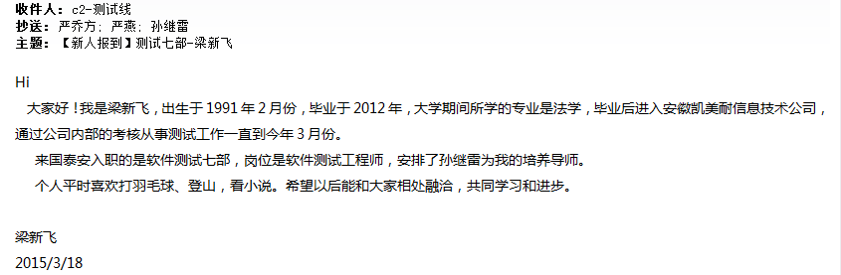
三、测试工作规范
1.新人介绍
入职当天下班前，需要编写新人介绍，介绍自己的姓名,毕业院校、专业及毕业时间,家乡,工作经历导师姓名,性格,兴趣爱好等，融入国泰安，让大家更好的认识自己。（注：发送邮件时，需要编写自己的邮件签名outlook—文件 –选项 –邮件 –签名 ）
注意事项：
邮件主题格式为【新人报到】测试*部-姓名
发送给C2-测试线，抄送给 测试线领导+部门经理+导师
参考：

Slide 6
2.工作日报要求
工作人员需要每日根据自己的实际工作情况，来填写自己的工作日报，每天以邮件的形式告知，发送给项目经理，抄送测试线领导，部门经理，所在项目的负责人，以便他们对你工作情况的掌握。
注意事项：
1.邮件已累计的方式发送(比如说： 以月形式，当天日报在前一天日报的基础上发出来，从月初日报一直累计到月底)
2.邮件日报主题格式为： 【新人日报】测试*部-**工作日报（yyyymmdd)
3.内容贴在邮件正文中
4.日报附件（以word编辑）提交必须提交SNV上(http://192.168.107.22:8080/svn/Test_lib/04 工作周报/01 员工周报/07 测试七部/工作日报/)
5.日报内容注意点，数据尽可能量化，比如执行了多少用例等
6.日报提交时间：每天下班以后提交，如果有中途请假情况，也需要提交日报。

Slide 7
工作日报内容格式

Slide 8
3.工作周报要求
工作人员需要每周根据自己的实际工作情况，来填写自己的周报，每周五下班前（如果周末加班可推迟到下周一11点前）提交到svn以便领导对你工作情况的掌握，下一周会有相关人员进行审核。
注意事项：
1.如果所在项目组需要你提交到其部门下，也需要在此svn路径下提交一份。
2.周报编写使用格式部门统一模板。（模板参考共享）
3.测试七部周报提交svn路径为
http://192.168.107.22:8080/svn/Test_lib/04 工作周报/01 员工周报/07 测试七部/2015
4.本周有请假/调休的，也必须提交周报，任务项为“请假”，工时按实际工时+请假工时计算

Slide 9
工作周报内容格式

Slide 10
4.请假制度
（1）参与项目的人员请假：
①提前邮件给项目经理审批，抄送给部门经理和测试线领导;
②项目经理和部门经理同意后，在OA上提交请假申请。
（2）未参与项目人员请假：
①提前与部门经理邮件申请说明请假理由，同意后, 在OA上提交申请审批。
说明:
1.如遇特殊情况未提前请假的，必须要有充足理由并提供相关证明，方能进行补假申请。
2.请假勿忘记离开时打卡，到岗以后打卡

Slide 11
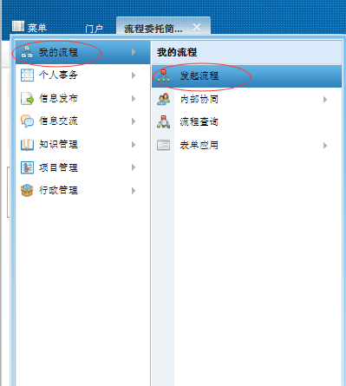
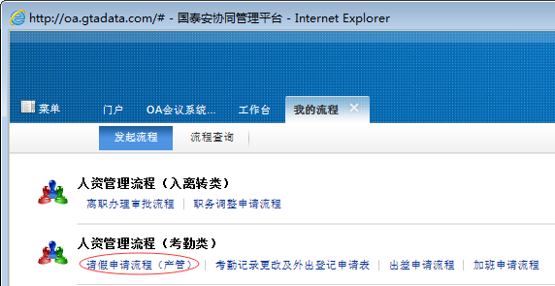
4.1、OA请假流程
1.进入菜单—我的流程-发起流程
2.选择请假申请流程(产管)

Slide 12
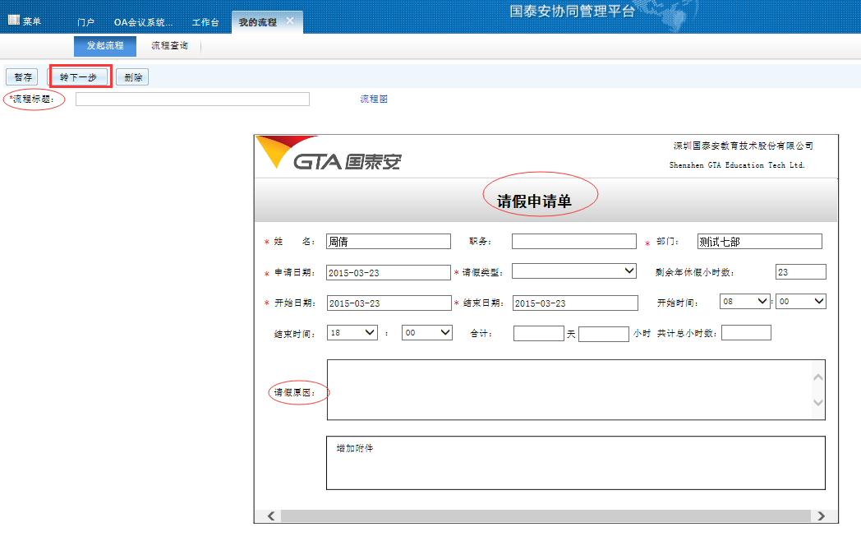
3.填写完请假申请单和流程标题，点击下一步，确定即可，注:请假流程必须详细。

Slide 13
5.加班制度
1、工作日加班从18：30开始，必须是征得部门经理以及所在项目的经理同意，才可以进行加班，不提倡无效的加班，OA上加班开始时间选择从19：00开始，最小加班单位为1小时，例如从18:30-20:30，则OA上选择19:00-21:00，加班申请通过后，请假类型可以选择调休。
2、周末加班必须提前申请，并征得测试经理同意，部门经理以及测试项目经理同意才可，没有提前申请的周末加班申请将驳回处理；
3、加班申请后续人事将与考勤进行匹配核对，无考勤记录或考勤不符合公司加班要求的加班申请作相应处理。

Slide 14
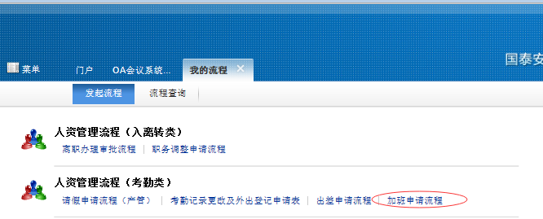
三、测试工作规范
5.1、OA加班流程
1.进入菜单—我的流程-发起流程
2.选择加班申请流程

Slide 15
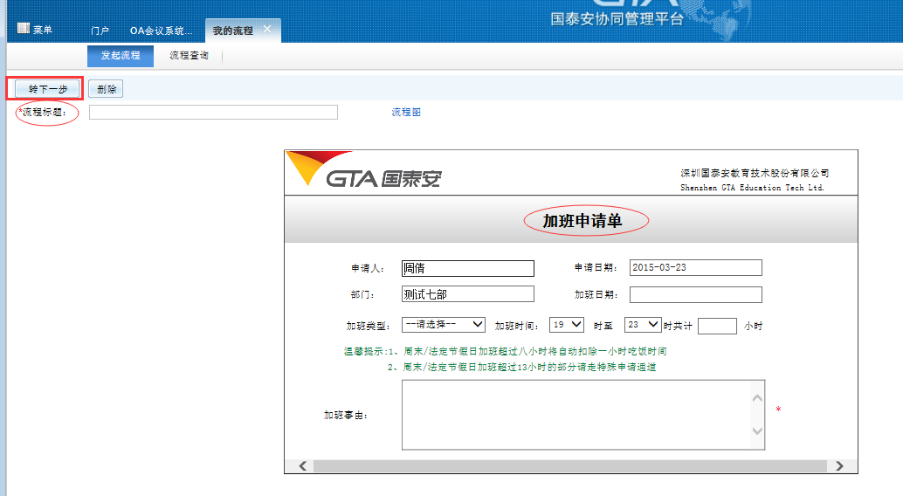
3.填写流程标题和加班申请单的具体时间后，点击转下一步

Slide 16
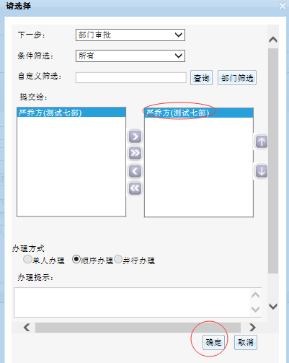
4.点击确定即可。提交后要注意后期查看

Slide 17
6.考勤：
1.公司实行五天工作制，上班时间为8:30am—12:00pm，13:00pm—17:30pm。上班8:30以后到达，视为迟到，下班17:30以前离开,视为早退,公司允许每位员工在一个月内累计迟到时间不超过40分钟.但迟到的话，相应的满勤奖当月为0。
2.公司实行打卡记录办法，员工每天上、下班出入均需打卡(每日共计2次)。每月因忘记打卡的签卡不得超过2次，且必须在当天补填签卡单，除此以外的未打卡情况均按实际未打卡次数作相应旷工处理
3.在一个自然月内每个工作日都按时上、下班,并且无病、事、生理假的员工视为全勤员工，给予每月50元作奖励。全勤以打卡记录为准
4.考勤查询
http://210.75.17.209:600
5.如果考勤有异常，或者员工有遗忘打卡的现象(一个月只有2次机会)，需要在oa上进行申请。
。

Slide 18
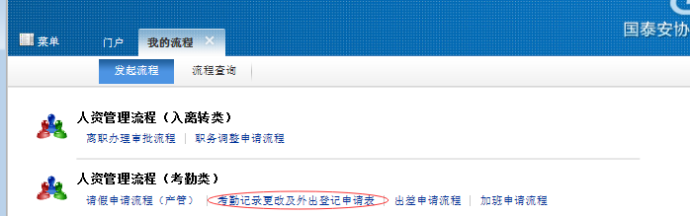
三、测试工作规范
6.1、OA考勤变更申请
1.进入菜单—我的流程-发起流程
2.选择考勤记录更改及外出登记申请表

Slide 19
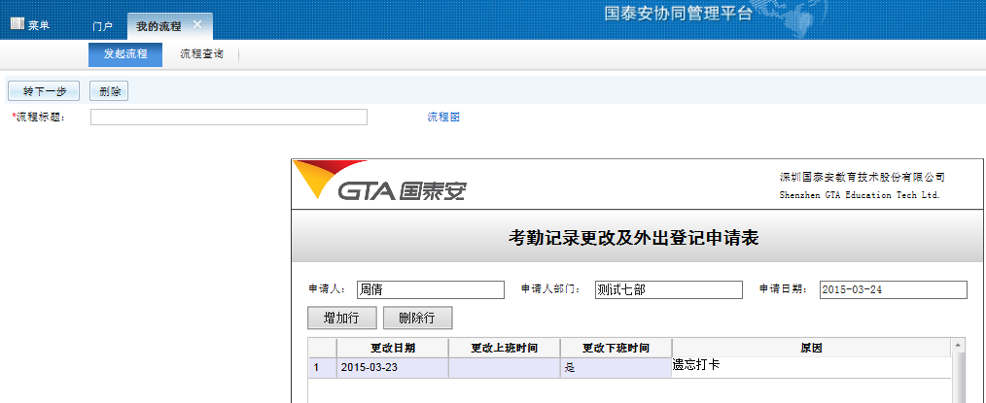
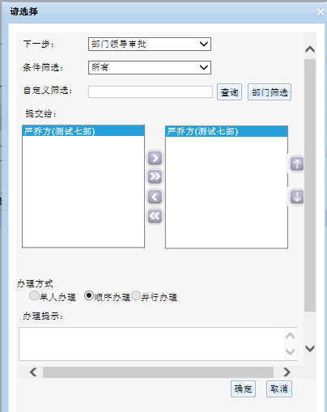
3.填写流程标题和考勤记录更改及外出登记申请表后，点击转下一步，确定

Slide 20
其他补充：
1.每周二下午1.30是部门周例会
2.部门内行政事务（卫生间的门问题，饮水机的问题、晚上加班泡面的问题，班车问题等）统一提交给李敏
3.部门经费申请统一由周倩负责，如果大家有当月的餐饮发票，可以给周倩报销部门经费

Slide 21

欢迎大家来到测试七部，无论起点怎么样，现在大家有缘来到一起
就希望大家都像一家人一样，互相帮助，互相学习，后期会有定期
的培训给大家进行专项的学习,大家也可以总结下自己想学习的知识。
希望大家成为良师益友。
世界上没有白费的努力，可能从短期看，也许没看到什么成效，但是
把时间拉长，你会发现，你收获很多。
加油！！

Slide 22
谢 谢 !
Thank you!

